Slide 1
Лэпбук «Путешествие по сказкам»

Slide 2
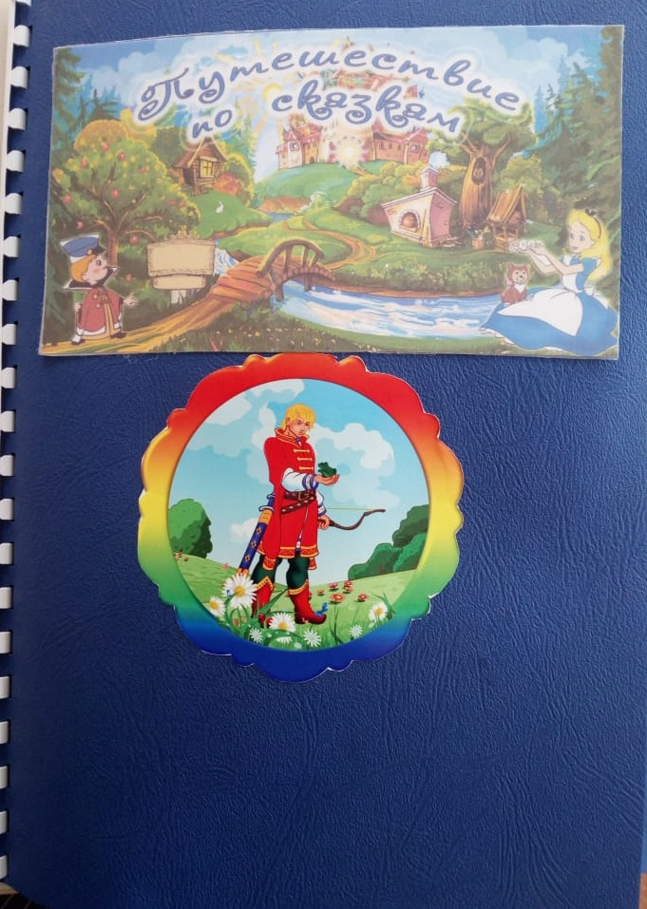
Цель изготовления лэпбука:
Развитие речи детей через активизацию знаний о сказках, их героях, последовательности и содержания.

Slide 3
Задачи:
Продолжать знакомить детей со сказками;
Воспитывать культуру речи, учить детей рассуждать, развивать умение применять свои знания в беседе;
Обогащать и расширять словарный запас детей;
Развивать у детей творческие способности;
Формировать навыки сотрудничества.

Slide 4
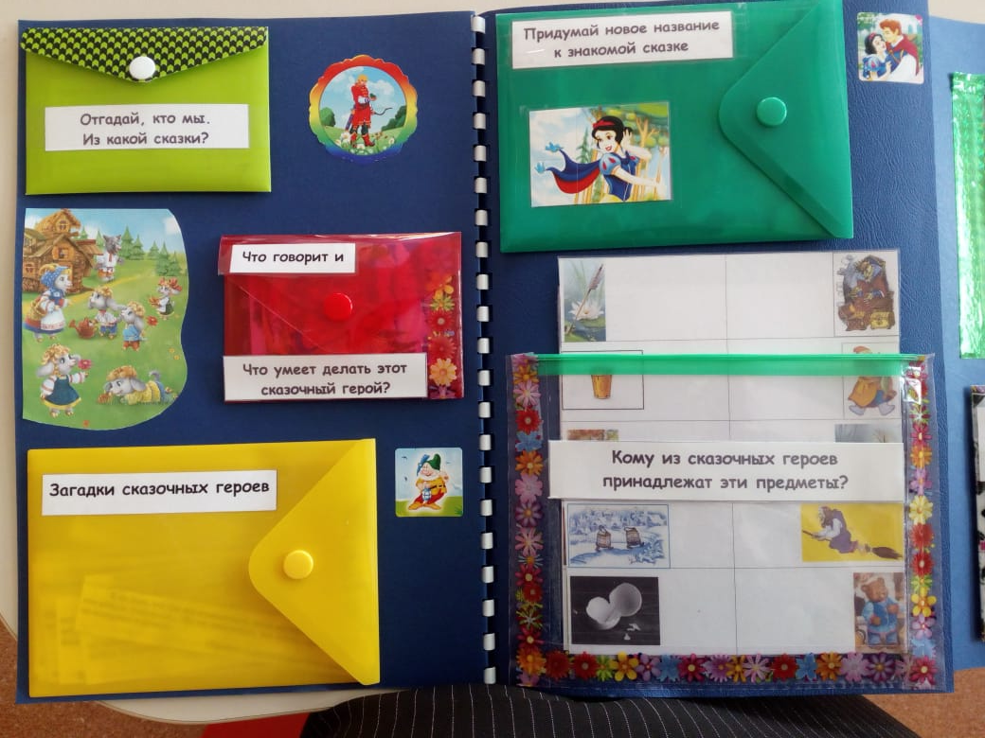
Игры и игровые задания:
«Отгадай кто мы»;
Загадки сказочных героев;
«Что говорит и что умеет делать этот герой?»;
Придумать новое название известной сказки.

Slide 5
«Творческая мастерская»
Цель: овладение детьми дошкольного возраста творческой продуктивной речевой деятельностью.

Slide 6
Задания в творческой мастерской:
Пересказать сказку по сюжетным картинкам;
Придумать «цветную историю»;
Придумать новую сказку на основе «Карт Проппа».
Составить рассказ из деформированного текста

Slide 7
«Карты Проппа»

Slide 8
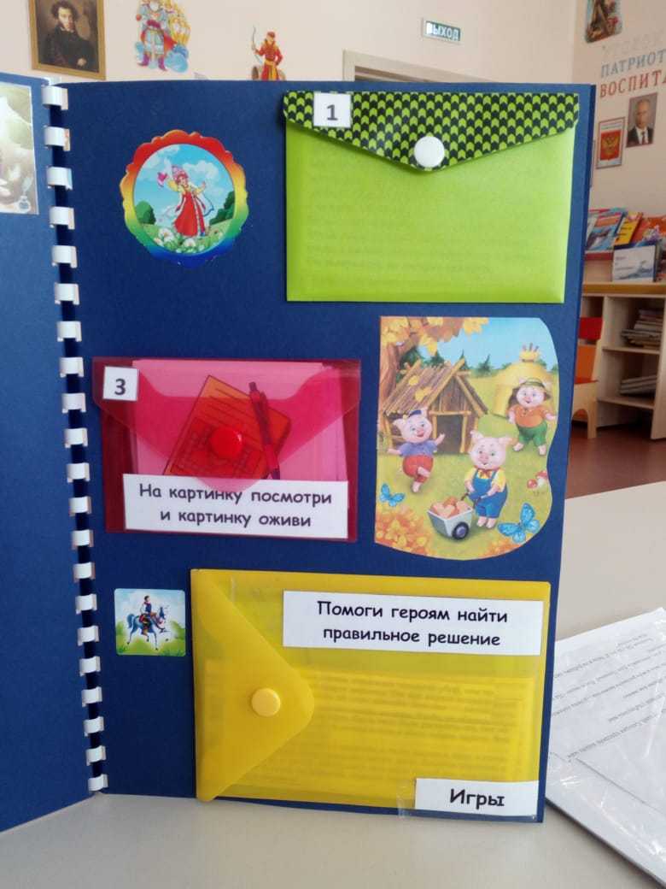
Задания в творческой мастерской:
Придумать конец сказки по сюжету;
Пересказать сказку с элементами сочинительства;
Составить рекламу для книги;
На картинку посмотри и картинку оживи;
Помоги героям найти правильное решение.

Slide 9
«Книжная гостиная»

Slide 10
Конечная цель:
Создание детьми собственных сказок
Спасибо за внимание.

